Slide 1
Розпис по склу
Чаплинська В.П.

Slide 2
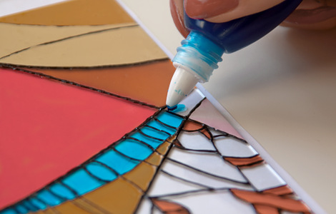
Спеціально для тих, хто любить декорувати своє житло ексклюзивними предметами інтер'єру і привносити оригінальні нотки у навколишнє оточення, пропонуємо майстер-клас, присвячений розпису по склу.
Сучасне вітражне скло виходить в результаті використання безлічі різноманітних технологій. Скло може бути прозорим і глухим, однорідного кольору і сумішшю різних квітів і відтінків одного кольору, гладким і з різноманітною фактурою. Дизайнери майстерні на практиці показали використання технології розпису фарбами по звичайному склу, якої легко можна скористатися самостійно в побутових умовах.
Отже, пропонуємо покроковий опис того, як з простої скляної поверхні, будь то вікно, засклена двері, перегородка або просто дрібні деталі інтер'єру, зробити витвір дизайнерського мистецтва, яке не зустрітися більше ніде, крім вашого будинку або офісу.

Slide 3
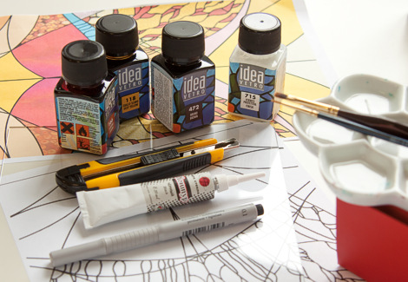
Використовувані матеріали:
1. Фарби по склу: Idea Vetro (Maimery, Італія), Vitral (Lefranc Bourgeous, Франція), Вітраж (Росія)
2. Лінер Faber Castell Ecco Pigment 0,1
3. Контур по склу Idea (Miamery)

Slide 4
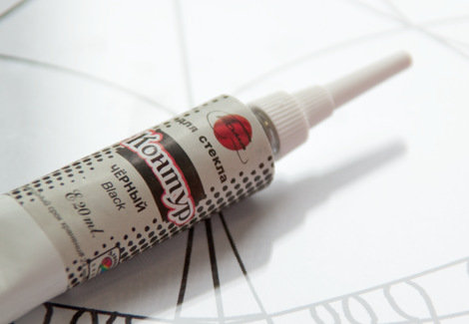
4. Кисть синтетична №0,0 або №00,0
5. Захисний лак для фарб по склу №715 Idea Vetro (Maimery, Італія), який дозволяє захистити роботу від впливу вологи і миючих засобів
6. Розріджувач глянцевий для фарб по склу Idea Vetro №700 - робить фарбу світліше, але не впливає на її консистенцію
7. Керамічна палітра
8. Канцелярський ніж
9. Ватні палички
10. Англійська шпилька
Купити вітражні фарби і інші матеріали можна в будь-якому магазині художніх товарів.

Slide 5
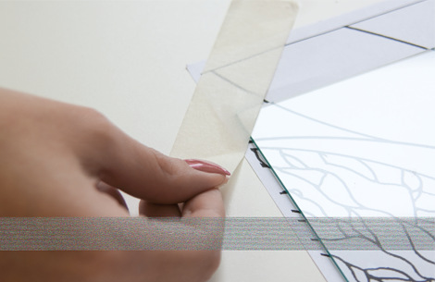
Послідовність дій:
1. Перед початком роботи скло необхідно знежирити ацетоном або спиртом для того, щоб фарба лягла рівно і згодом не розшаровувалася. Даємо підсохнути і приступаємо до наступного етапу.

Slide 6
2. Обраний малюнок кладемо під скло і закріплюємо краю малярським скотчем, щоб картинка не рухалася.

Slide 7
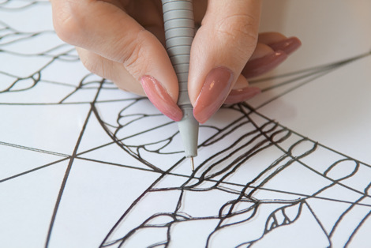
3. Переносимо контури малюнка на поверхню скла за допомогою Лінер товщиною 0,1 мм. Якщо контур не виходить рівним з першого разу, можна його підкоригувати, використовуючи ватяну паличку, змочену в ацетоні.

Slide 8
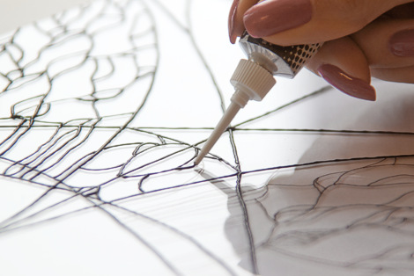
4. Акуратно відклеїти з країв скотч, прибираємо малюнок з-під скла. Для зручності можна підкласти простий білий аркуш.
5. Тепер потрібно надати тонким лініях яскравіші обриси. Беремо контур по склу та обережно, ледве торкаючись поверхні, обводимо малюнок, ведучи лінію зверху вниз. Залишаємо сохнути на 10-15 хвилин.

Slide 9
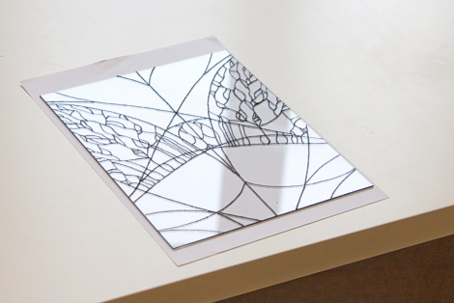
6. Якщо необхідно змити малюнок повністю, це можна зробити відразу під струменем гарячої води, використовуючи жорстку губку. При частковій коригуванні знімаємо відрізок контуру канцелярським ножем.

Slide 10
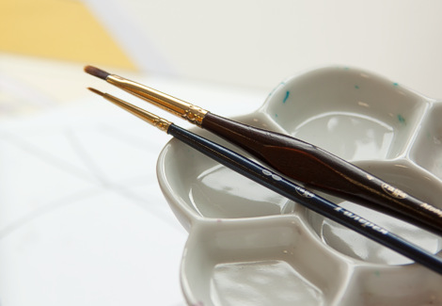
7. Далі наступає самий творчий етап, так як ми приступаємо безпосередньо до розпису вітража. Для цього знадобляться фарби Idea Vetro і синтетична кисть товщиною 0,0 або 00,0, а також керамічна палітра. Вибираємо колір, необхідний для розпису. Якщо бажаного відтінку немає, то його легко можна створити самостійно.

Slide 11
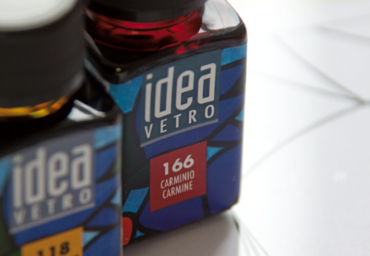
Сміливо експериментуйте з різними кольорами. Спробуйте додати небагато синього в червоний - і з-під пензля з'явиться красивий пурпурний відтінок. А якщо невелика кількість білої фарби змішати з будь-якої іншої, вийде матовий ефект. Однак майте на увазі, що змішувати можна тільки фарби однієї фірми.

Slide 12
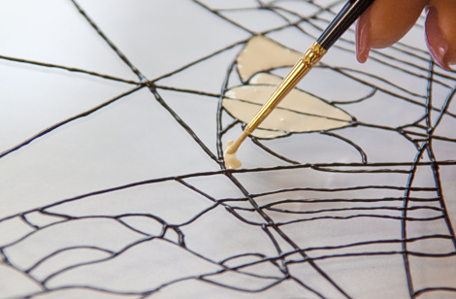
8. Отже, приступаємо до нанесення кольорів. Починаємо зафарбовувати контур від центру, щоб фарба не змазати при переході до наступної ділянки. Проте, заливаючи фарбу в сегменти, рухатися слід у напрямку до центру.
9. Для початку варто занурити кисть в палітру з фарбою і сформувати велику краплю. Кладемо її у кут сегмента і починаємо «тягнути». Майте на увазі, що фарба сохне досить швидко, тому велика крапля потрібна для того, щоб встигнути закріпити фрагмент, уникаючи розлучень і нерівностей.
Як тільки ви відчуєте, що фарба починає підсихати, додайте ще одну краплю. Головне - встигнути докрасіть виділений шматочок «мокре» фарбою. Якщо з'являються бульбашки, їх можна проткнути шпилькою, але, знову ж таки, поки зберігається «мокрий» ефект.

Slide 13
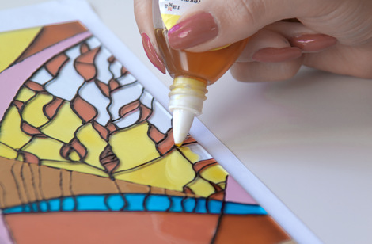
10. Використання фарби «Вітраж» не має на увазі кисті. Такими фарбами можна користуватися, видавлюючи їх прямо з пляшки. Техніка та ж, але вимагає більшої обережності, так як ці фарби мають властивість пузиритися і швидко закріплюватися на поверхні.

Slide 14
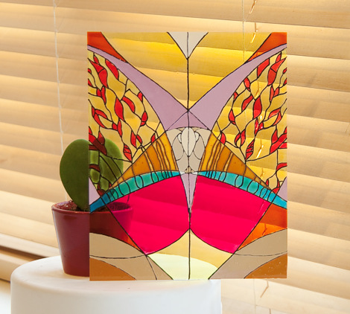
11. Наш вітраж практично готовий. Залишаємо його сохнути на два дні, ретельно оберігаючи від попадання пилу.
12. Завершальним етапом є нанесення лаку. Це необхідно для того, щоб захистити фарби і контур від зовнішніх впливів. Лаку потрібно 8-11 годин, щоб повністю висохнути. А ви вже можете насолодитися результатом своєї творчої діяльності!

Slide 15
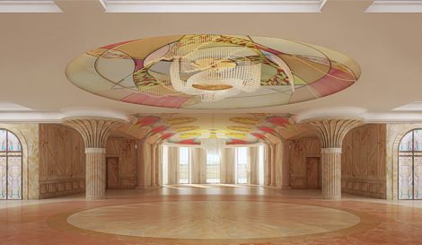
Використовуваний малюнок був взятий з проекту залу для торжеств, розробленого та реалізованого архітектурної майстерні. Таким же чином вітраж можна гармонійно додати практично в будь-яку частину інтер'єру. Для тих же, хто воліє покластися на професіоналів

